Slide 1

减贫与振兴
——基于耦合协调度模型 的中国脱贫成效以及乡村振兴衔接度的统计研究

Slide 2

目录
CONTENTS
01
02
03
04
05
研究背景
及意义
指标构建
及处理
综合评价
及聚类分析
耦合协调度
分析
结论
及后续展望

Slide 3



01 研究背景及意义
“三不愁两保障”
乡村振兴五项原则
脱贫攻坚
意义
乡村振兴
脱贫攻坚
乡村振兴
聚焦在贫困地区
着眼于微观，注重精准施策
面向广大农村
则偏向于宏观，注重统筹协调
聚焦在贫困地区
着眼于微观，注重精准施策
有助于结合当下我国的发展重点和中国式现代化的进程，提出更加完善的评价指标，客观全面地反应中国式现代化蕴含的民主观、生态观等伟大实践，展现中国式现代化的世界影响。
面向广大农村
则偏向于宏观，注重统筹协调

Slide 4
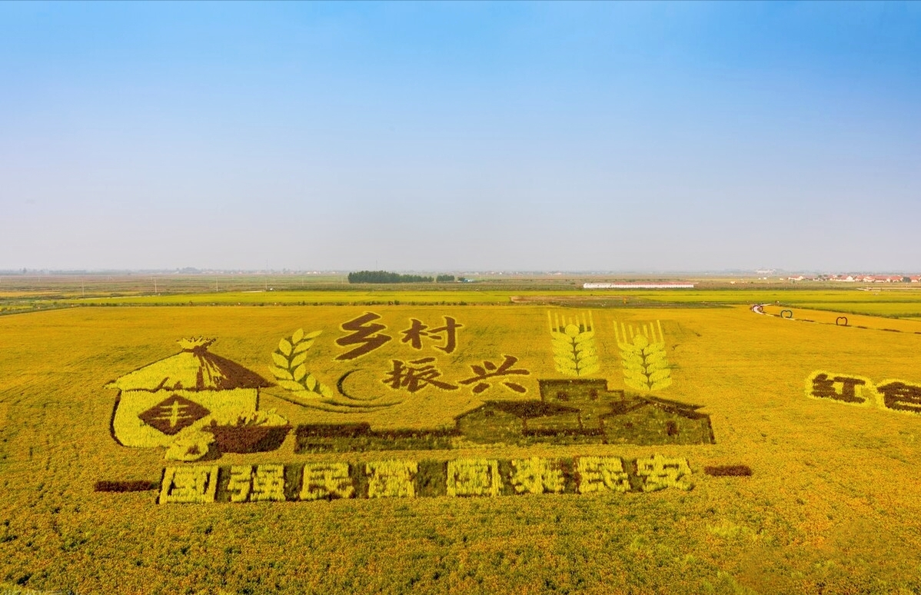
02 指标构建及处理
计算指标所占权重，并将其看作相对熵计算中用到的概率
计算个指标熵值和差异性系数
计算各指标的权重
⑤ 熵权法计算
④ 数据无量纲化
③ 数据相关性检验
② 缺失值处理
① 指标数据收集处理
移动平均值
模型拟合缺失值

Slide 5
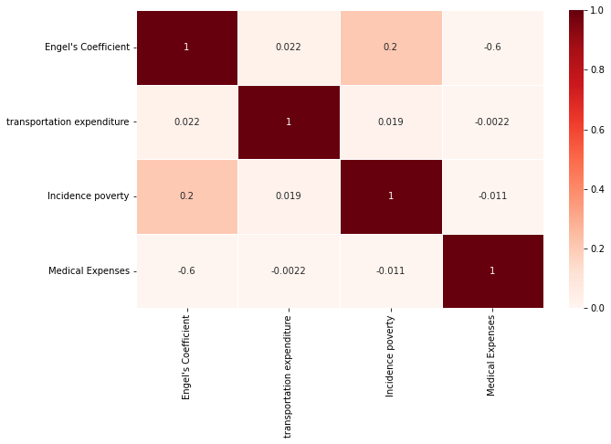
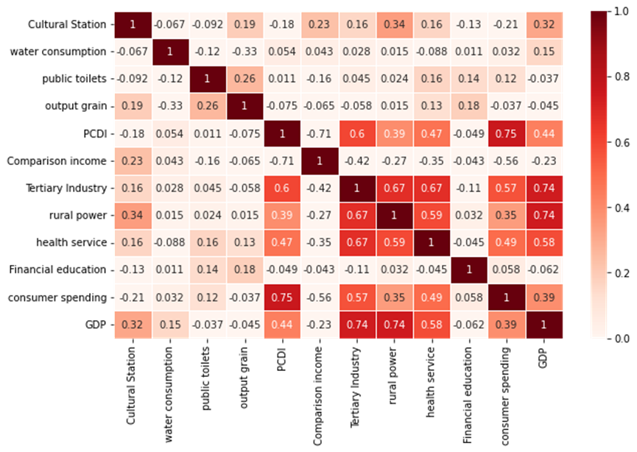
02 指标构建及处理
脱贫攻坚 4 个指标关联性系数图
乡村振兴 12 个指标关联性系数图

Slide 6
有沟通好了，才能提高工作效率，完成目标；
02 指标构建及处理
1.计算指标所占权重，并将其看作相对熵计算中用到的概率
综合指标 | 一级指标（权重） | 二级指标 | 指标权重(正负向)
脱贫攻坚 | 减贫成效(1.000) | 贫困发生率/% | 0.284(-)
 |  | 恩格尔系数/% | 0.240(-)
 |  | 医疗支出占比/% | 0.217
 |  | 地方交通支出/万元 | 0.259
乡村振兴 | 产业兴旺(0.273) | 第三产业增加值/万元 | 0.097
 |  | 人均粮食产量/t | 0.071
 |  | 地区生产总值/万元 | 0.105
 | 生态宜居(0.247) | 每万人拥有公厕数/座 | 0.058
 |  | 农村用电量/千瓦 | 0.120
 |  | 人均生活用水/升 | 0.079
 | 乡风文明(0.211) | 社区卫生服务中心数/个 | 0.054
 |  | 乡镇文化站数/个 | 0.072
 |  | 财政支出--教育/万元 | 0.085
 | 生活富裕(0.259) | 消费支出/元 | 0.087
 |  | 农村人均可支配收入/元 | 0.078
 |  | 城乡收入水平对比 | 0.094(-)
2.计算各指标熵值和差异性系数
其中
3.计算各指标的权重

Slide 7
03 综合评价及聚类分析
脱贫攻坚综合评价
乡村振兴综合评价

Slide 8
03 综合评价及聚类分析
低水平省份指标
得分雷达图
中水平省份指标
得分雷达图
高水平省份指标
得分雷达图

Slide 9
03 综合评价及聚类分析
低水平地区各个维度
得分对比情况
中水平地区各个维度
得分对比情况
高水平地区各个维度
得分对比情况

Slide 10
03 综合评价及聚类分析
 | 产品兴旺 维度评价 | 生态宜居 维度评价 | 乡风文明 维度评价 | 生活富裕 维度评价
前三名 | 广东 江苏 山东 | 江苏 广东 浙江 | 北京 天津 河北 | 上海 浙江 天津
后三名 | 海南 西藏 青海 | 天津 宁夏 青海 | 青海 宁夏 新疆 | 云南 甘肃 贵州

Slide 11
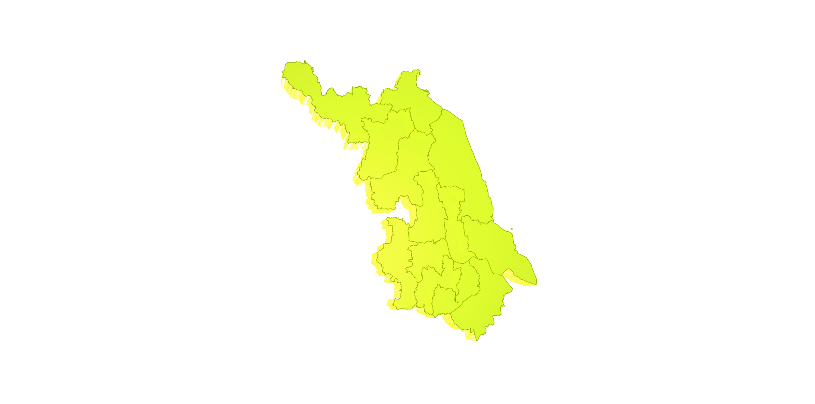
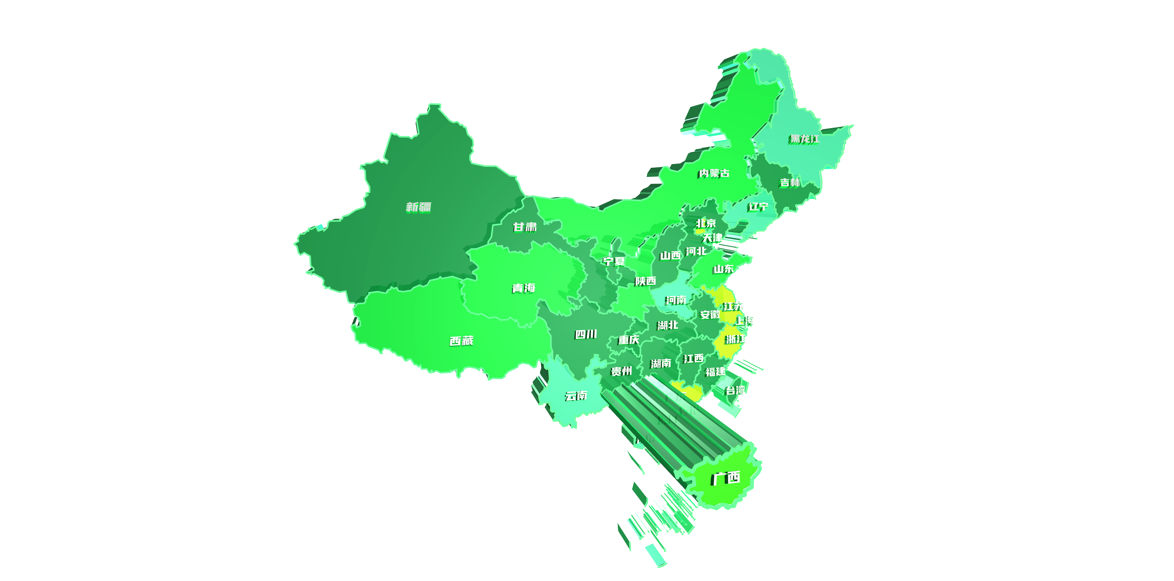
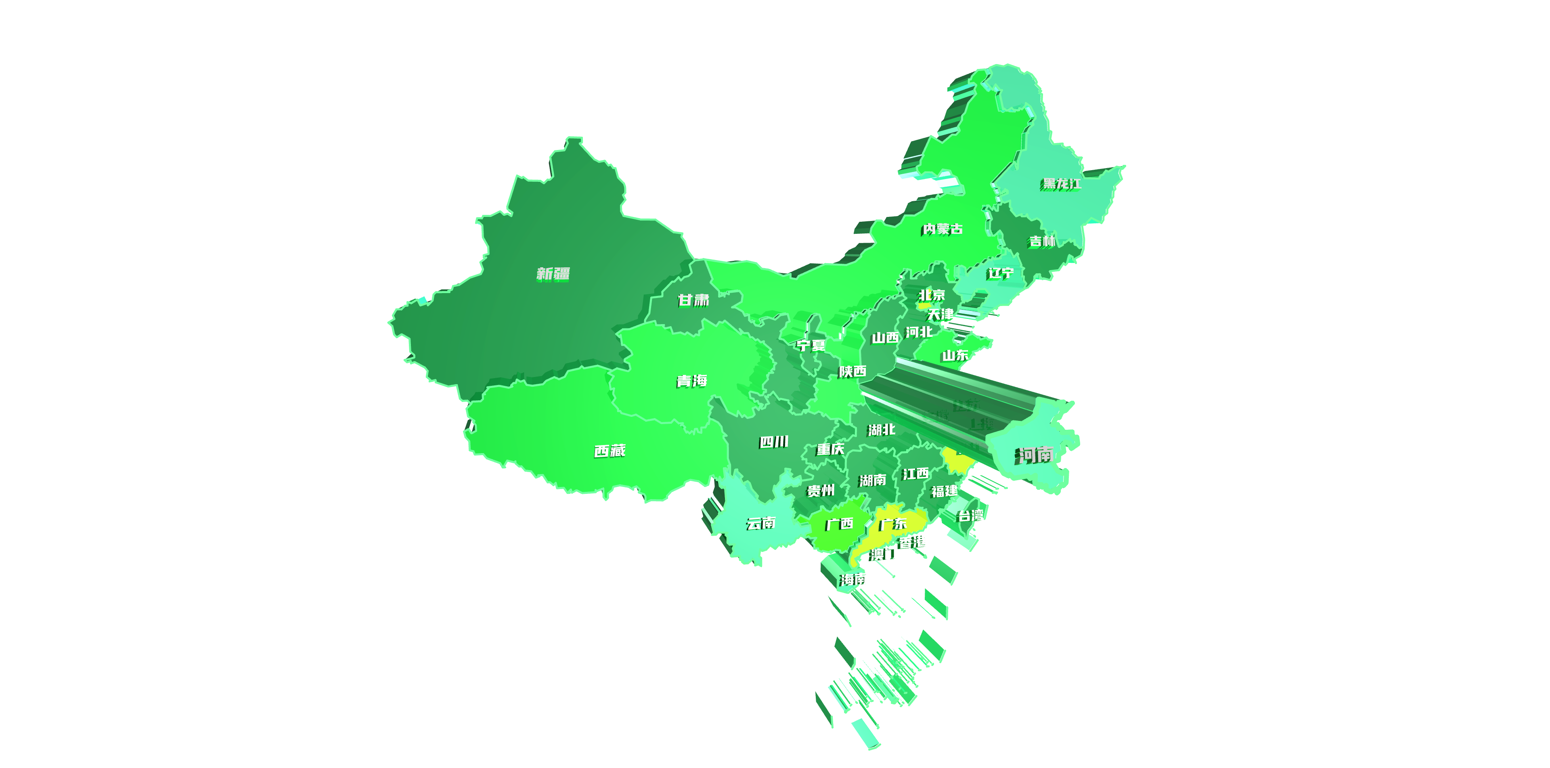
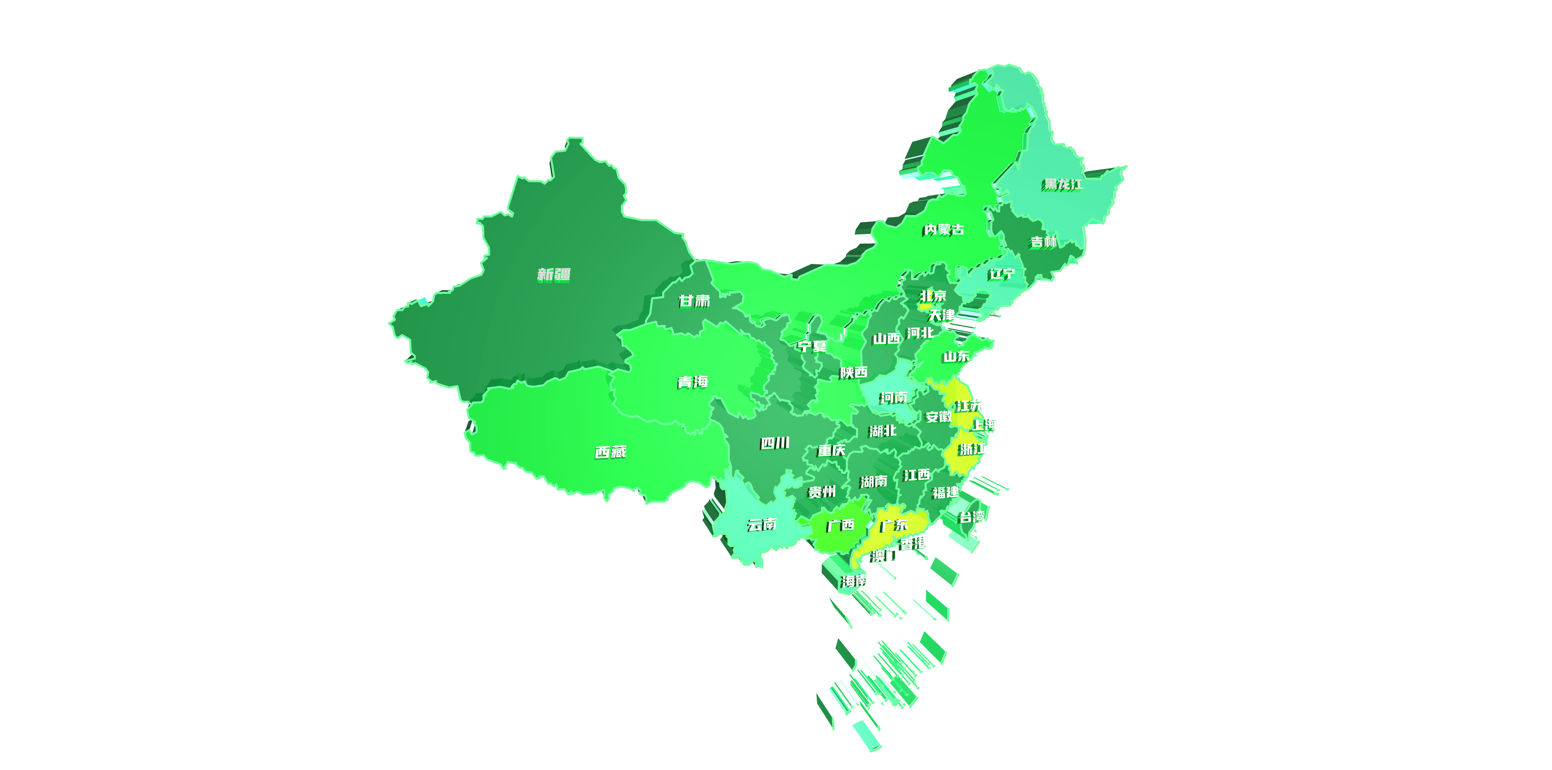
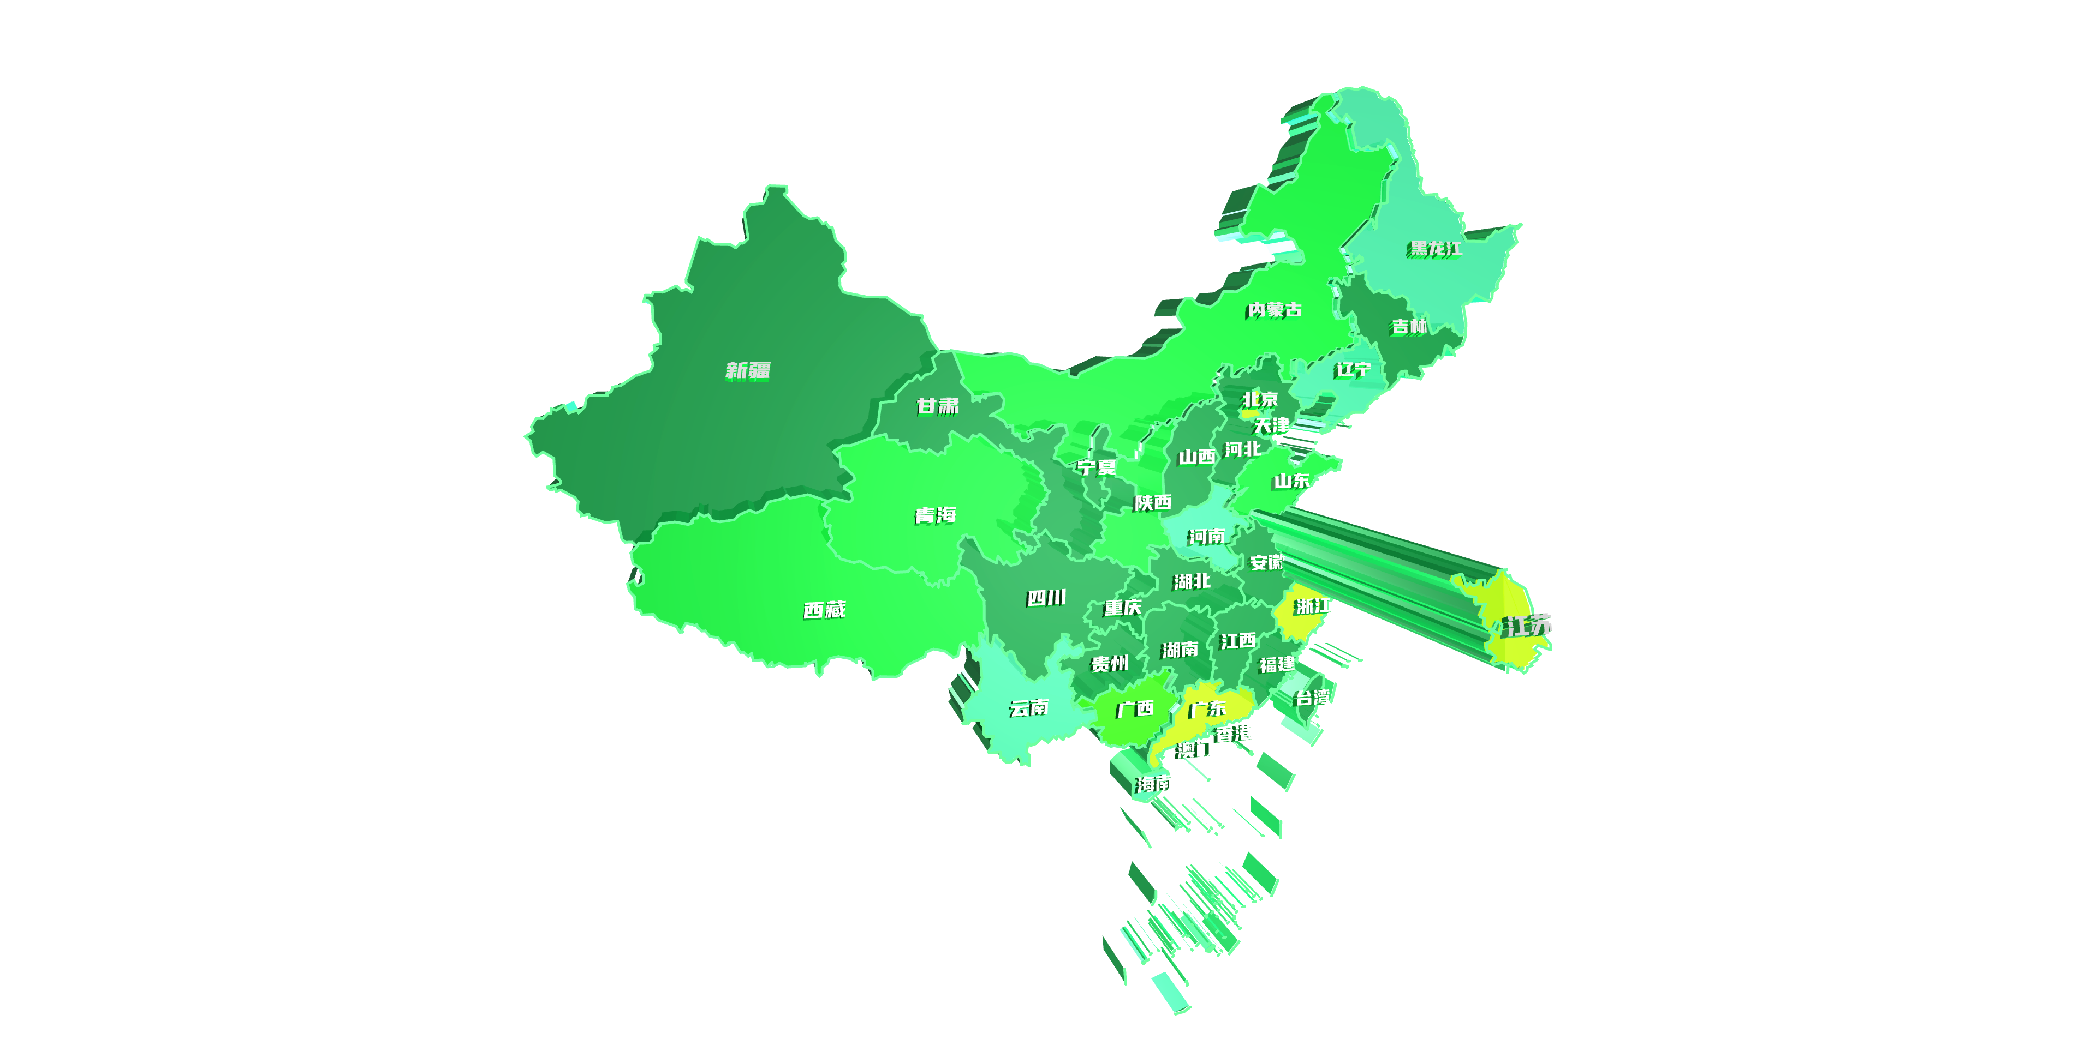
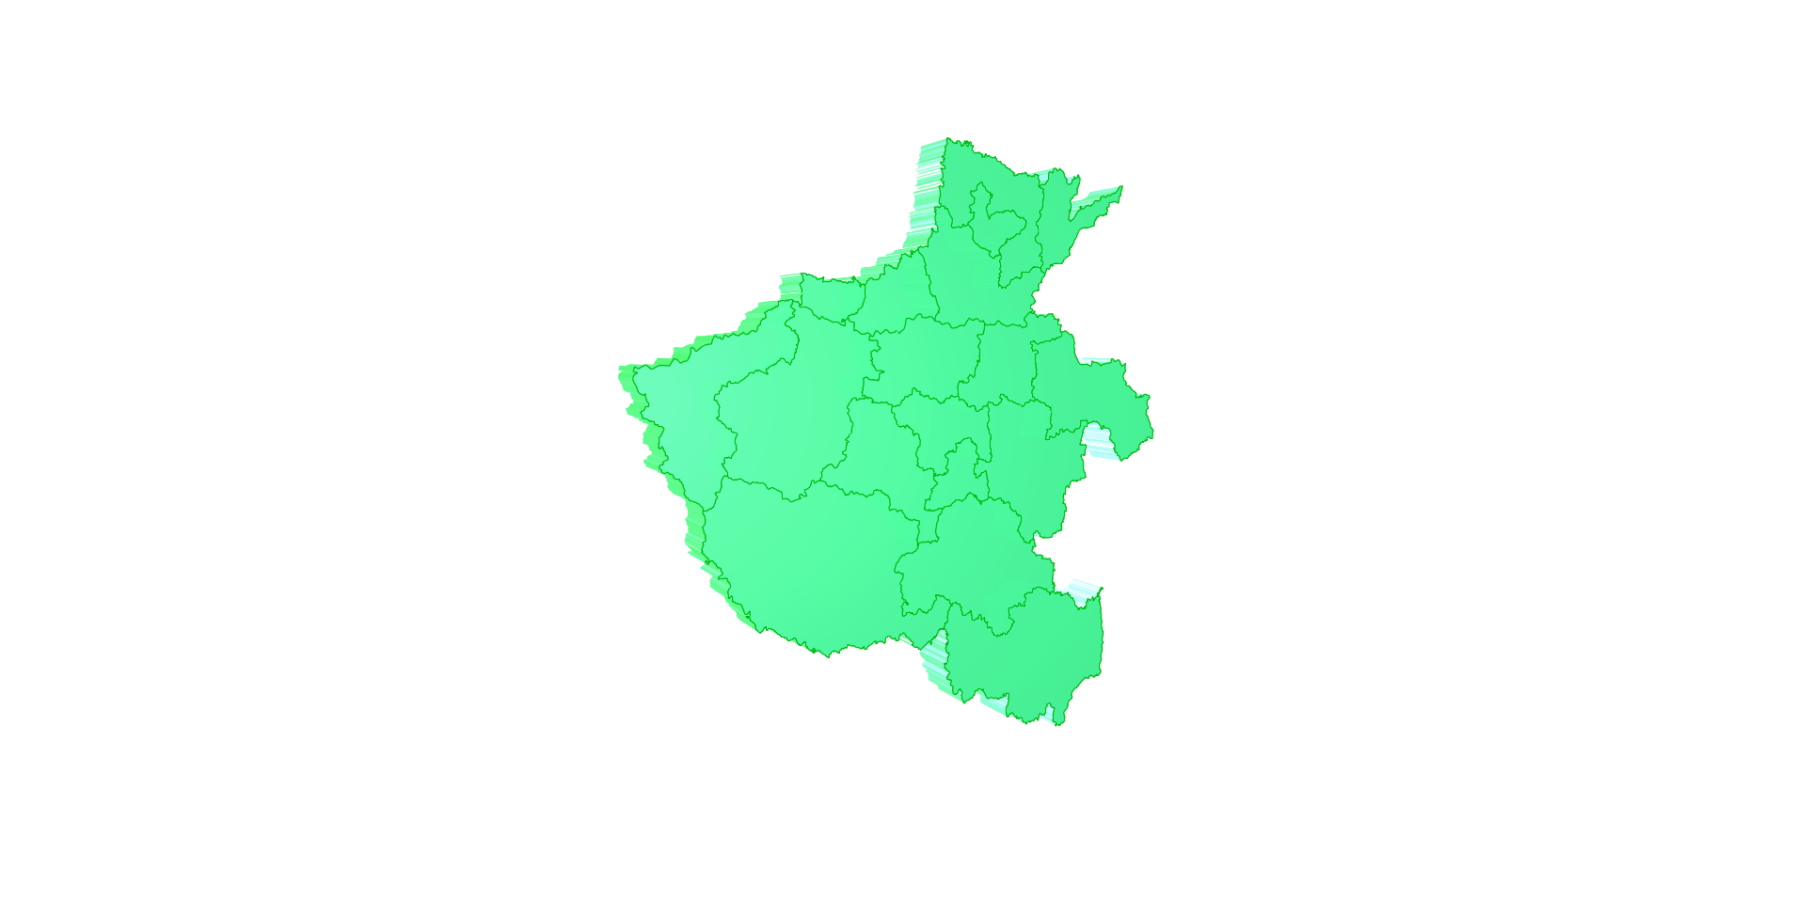

03 综合评价及聚类分析
全面型
偏向型
单一型

Slide 12
04 耦合协调度分析
引入功效函数
建立耦合度模型
功效系数：
01
02
两系统相互作用的耦合度模型：
其中， 为系统耦合度，
相应指标的总功效贡献度：
其中， 为耦合协调度， 为脱贫攻坚与乡村振兴综合评价指数，考虑到脱贫攻坚与乡村振兴存在有机融合关系，本文认为在发展中两者处于同等重要地位，因此取
04
03
引入协调发展趋势指数
模型实证分析
系统总体协调发展趋势指数：
其中， 为时刻 脱贫攻坚与乡村振兴的协调发展度，
为时刻T到t-1年的总体协调发展均值水平。

Slide 13
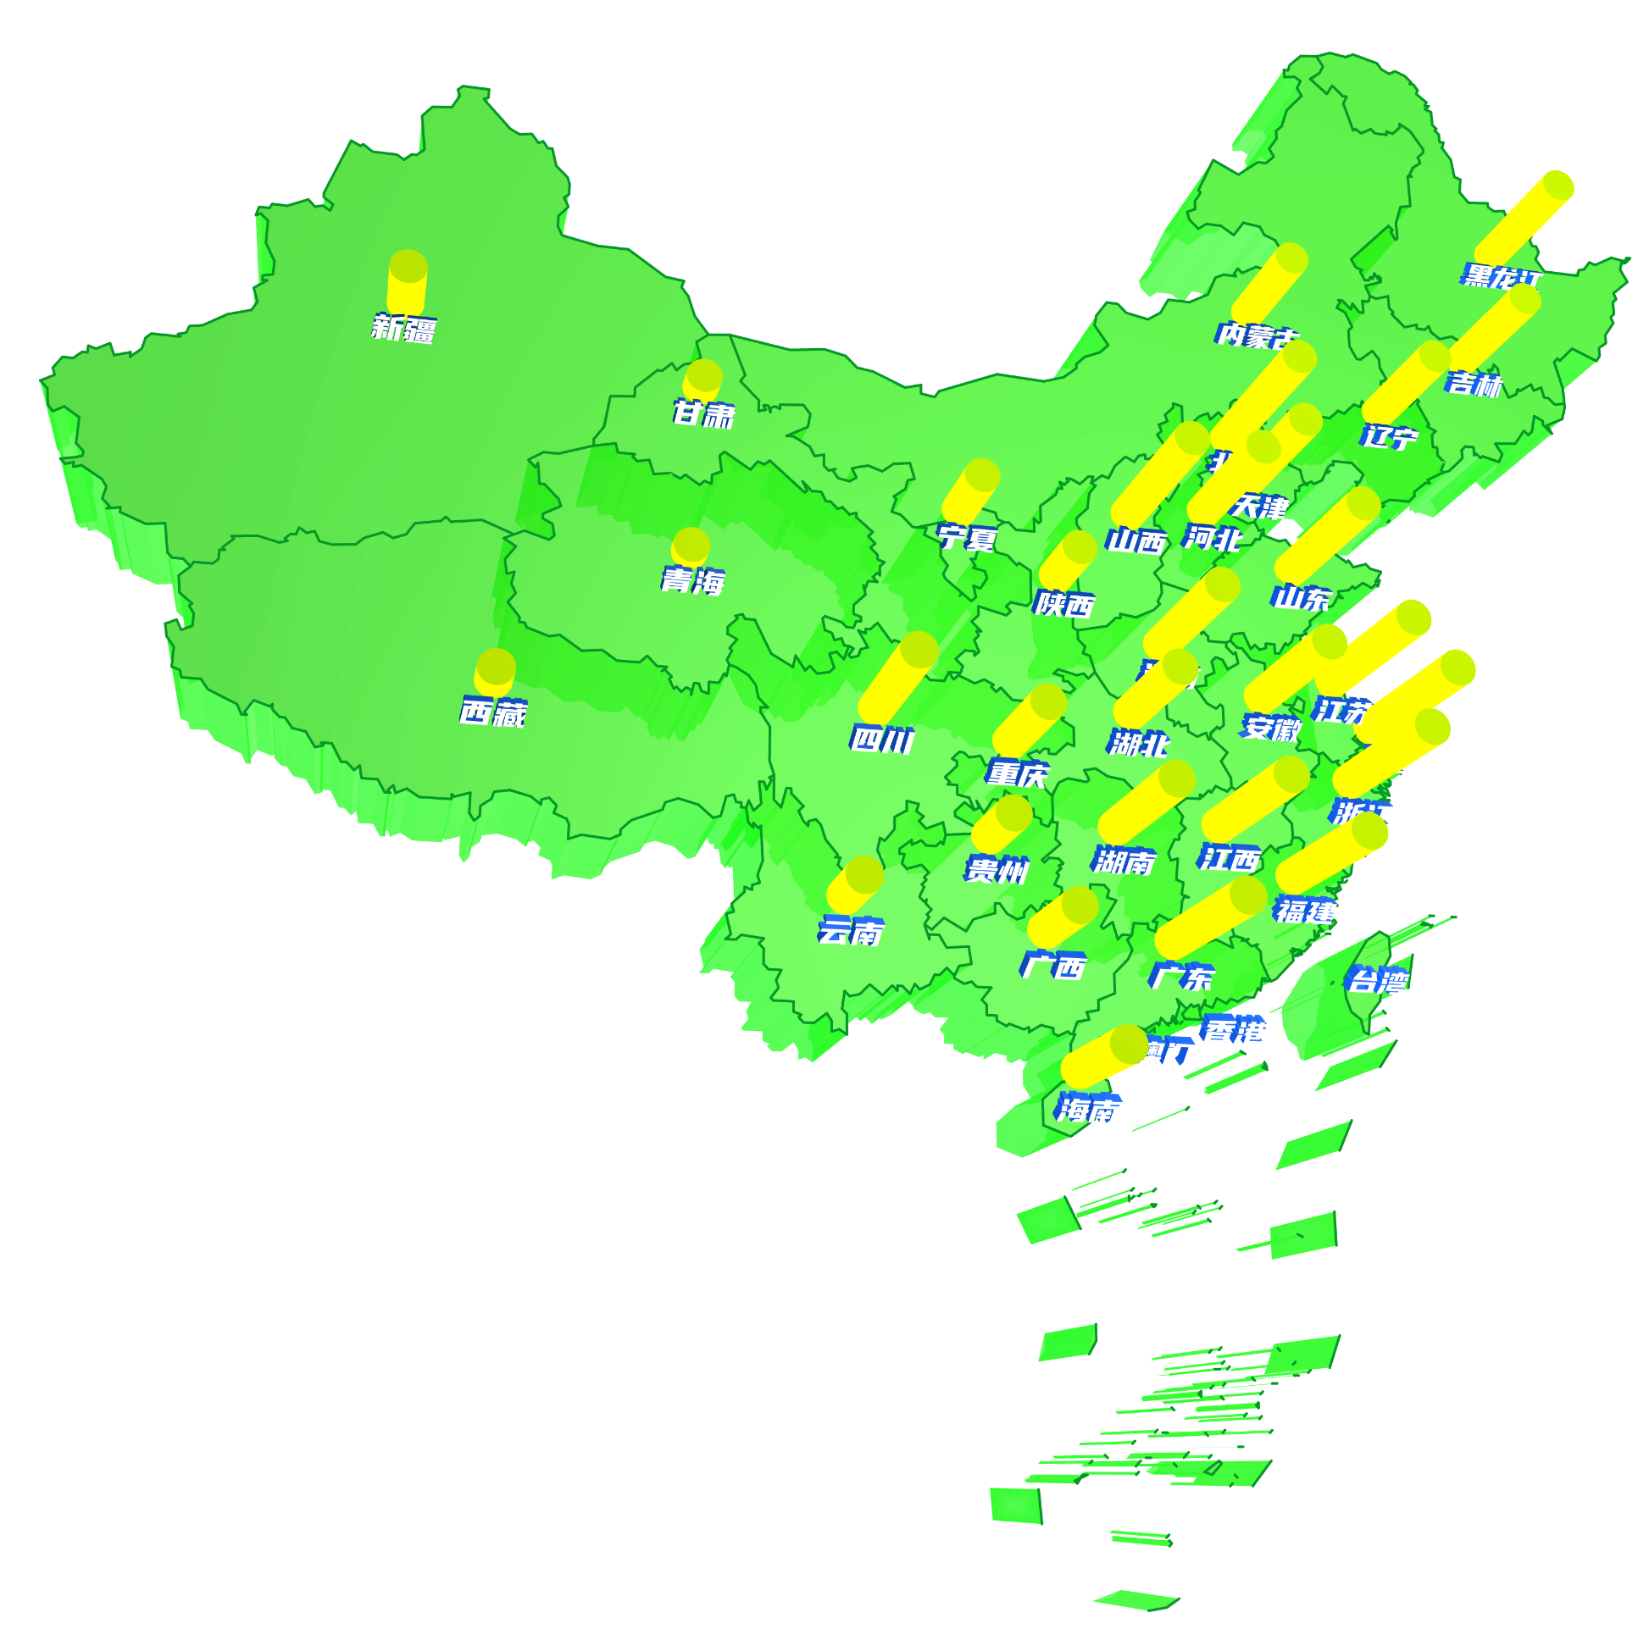
有沟通好了，才能提高工作效率，完成目标；
04 耦合协调度分析
趋势发展指数前十名
省市 | 趋势指数 | 排名 | 省市 | 趋势指数 | 排名
云南 | 0.356188 | 1 | 甘肃 | 0.227011 | 6
四川 | 0.318037 | 2 | 广西 | 0.219129 | 7
广东 | 0.3157 | 3 | 陕西 | 0.211776 | 8
贵州 | 0.290802 | 4 | 重庆 | 0.179102 | 9
西藏 | 0.240501 | 5 | 河南 | 0.172948 | 10

Slide 14

05 结论及后续展望
01
结论
耦合状态逐年改善，基本属于高度耦合态
“精准脱贫”——特色减贫之路
协调度仍有待增长
02
展望
加强东西部协同合作，构建特色乡村
及时排查返贫因素，建立返贫预警，巩固脱贫成果
健全产业发展体系，激发人力资源活力

Slide 15

汇报完毕 感谢聆听
AFTER THE REPORT, THANK YOU FOR LISTENING！

